Slide 2
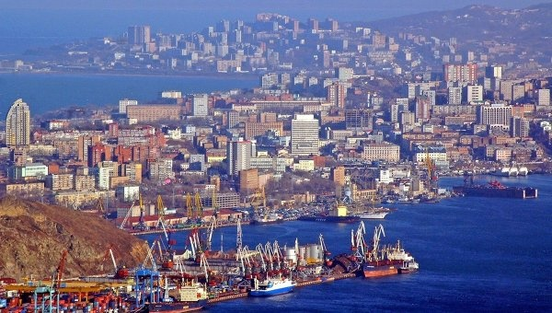
Начинаем путешествие по морям России с самой северной точки границы - город Владивосток

Slide 3
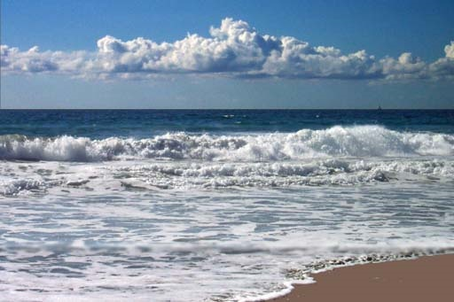
Тихий океан – самый большой океан на земле

Slide 4
Тихий океан - это ветры и туманы

Slide 5
Охотское море

Slide 7
Японское море

Slide 8
Берингово море Берингов пролив

Slide 9
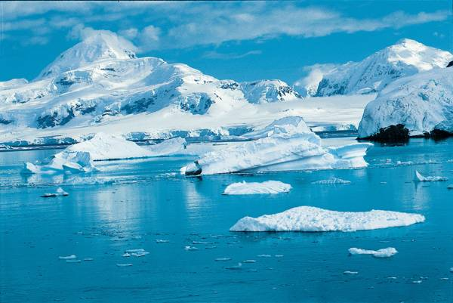
моря Северно-ледовитого океана очень холодные, почти круглый год они покрыты льдом

Slide 10
Стройка века – под Беринговым проливом проложат туннель

Slide 11
Берингов пролив

Slide 12
Берингово море

Slide 15
Чукотское море

Slide 16
Чукотское море – окраина Северного Ледовитого океана

Slide 17
Сибирское море

Slide 18
Восточно - Сибирское море

Slide 19
Море Лаптевых

Slide 20
Карское море называют «ледяным погребом»

Slide 21
Баренцево море

Slide 22
Белое море

Slide 23
острова Белого моря

Slide 25
Моря Атлантического океана – глубоко впадают в сушу, это «пляжи»

Slide 26
Чёрное море – вид из космоса

Slide 28
озеро Байкал – самое глубокое пресное озеро мира

Slide 29
Озеро Байкал внесено в список всемирного наследия

Slide 31
Прочтите в учебнике, как в народе называют Ладожское озеро

Slide 32
Онежское озеро

Slide 33
Онего - батюшка

Slide 34
закат на море

Slide 35
реки России (в нашей стране более 2 миллионов)

Slide 36
Великая река - Волга

Slide 37
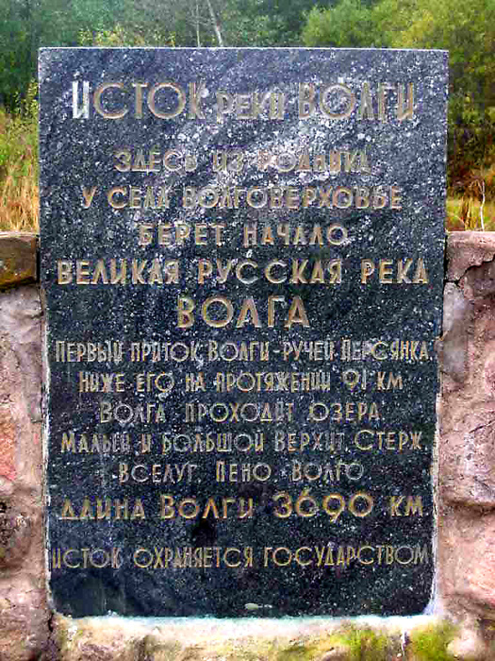

Slide 40
Река Лена. Ленские столбы.

Slide 41
Исток реки Лены

Slide 42
река Амур

Slide 43
Моря, какого океана не омывают границы России?

Slide 44
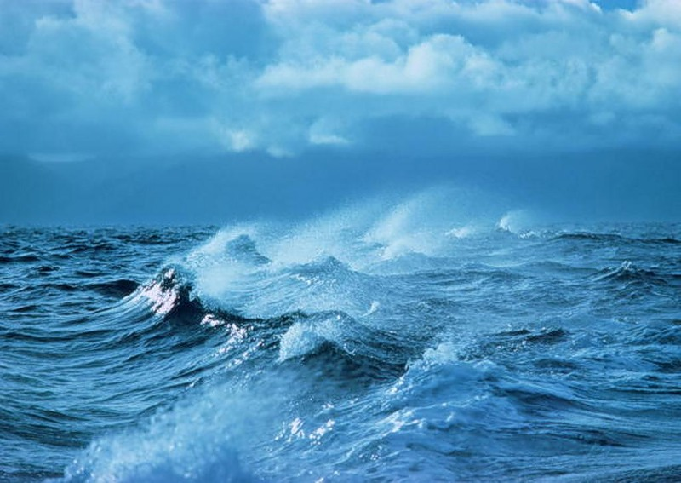
Закончилось наше путешествие по морям России.

